Slide 1
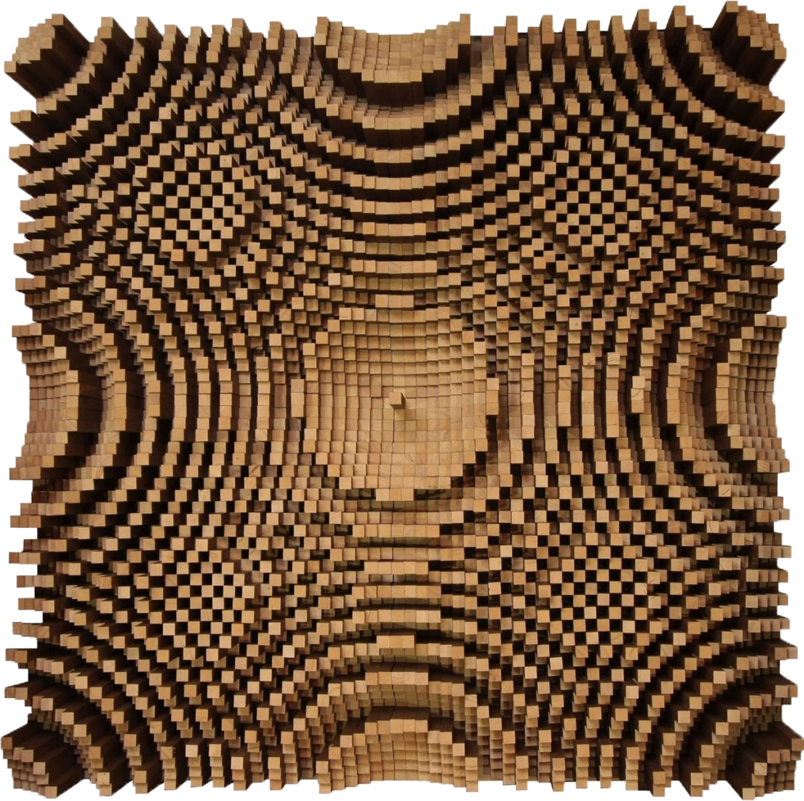
Mobilná aplikácia na výpočet akustických difúzorov
Vedúci práce: RNDr. Ľubomír Antoni, PhD.

Slide 2
Ciele:
Popísať princíp fungovania a použitia akustických difúzorov.
Implementovať výpočty viacerých typov akustických difúzorov.
Vytvoriť mobilnú aplikáciu pre ich výpočet a výrobu.

Slide 3
Motivácia
Umožniť každej osobe si navrhnúť svoj vlastný akustický difúzor podľa potrieb
Ľuďom zručnejším v práci s drevom umožní aplikácia vyrobiť si vlastný difúzor s rovnakými vlastnosťami ako ten v obchode v niektorých prípadoch aj o 90 - 95% lacnejšie.
Mať konečne aj slovenský popis výpočtov a fungovania difúzorov
Osobná motivácia – Riešenie akustiky vo vlastnej izbe (nedostatok financií na kúpu akust. difúzorov = snaha zistiť matematickú teóriu skrývajúcu sa za nimi a následne aj vytvorenie mobilnej aplikácie, lebo:
1. Ešte taká nie je
2. Je to pohodlnejšie cez mobilnú aplikáciu
3. Prináša pár vylepšení

Slide 4
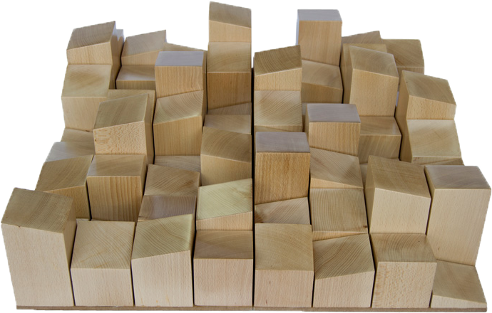
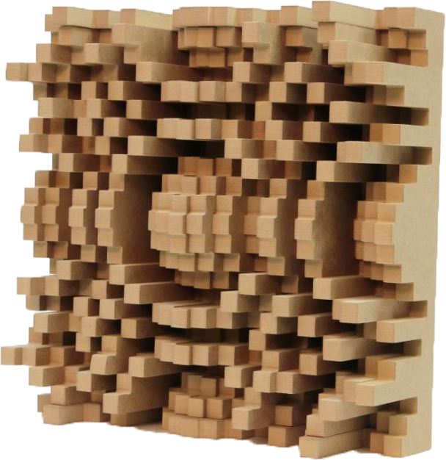
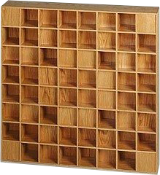
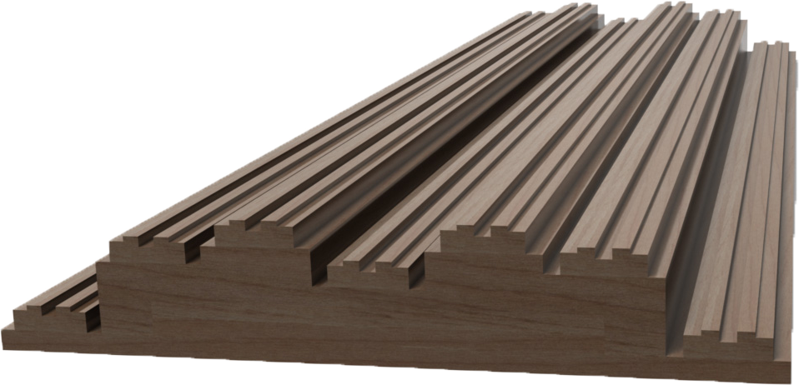
Čo je Akustický difúzor?

Slide 5
Ako funguje akust. Difúzor?

Slide 6
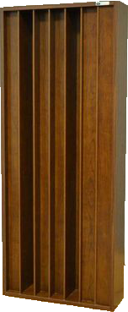
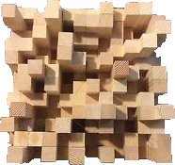
Tipy Akust. Dif. Ktorých výpočet som implementoval:
QRD
2D QRD
Skyline

Slide 7
QRD Difúzor
Jednoduchý design, lacné náklady na realizáciu, predvídateľné a vypočítateľné akustické vlastnosti.
Výpočet sekvencie štrbín:
Výpočet hĺbky danej štrbiny:
Frekvencia na kt. je difúzor stavaný (DF) sa počíta:
Odporúča sa, aby N (počet štrbín):
Funguje len v horizontálnej | vertikálnej rovine, záleží od po-otočenia

Slide 8
QRD Difúzor
Výpočet HFcutoff frek. (Horné ohraničenie účinnosti difúzora):
Výpočet Scatter frekvencie (Dolné ohraničenie účinnosti
difúzora):
Minimálna vzdialenosť posluchového miesta:
Minimálna odporúčaná šírka štrbiny je 2,5cm (1 inch) pre maximálnu hĺbku 40cm. Pre hĺbky väčšie je minimálna šírka
štrbiny

Slide 9
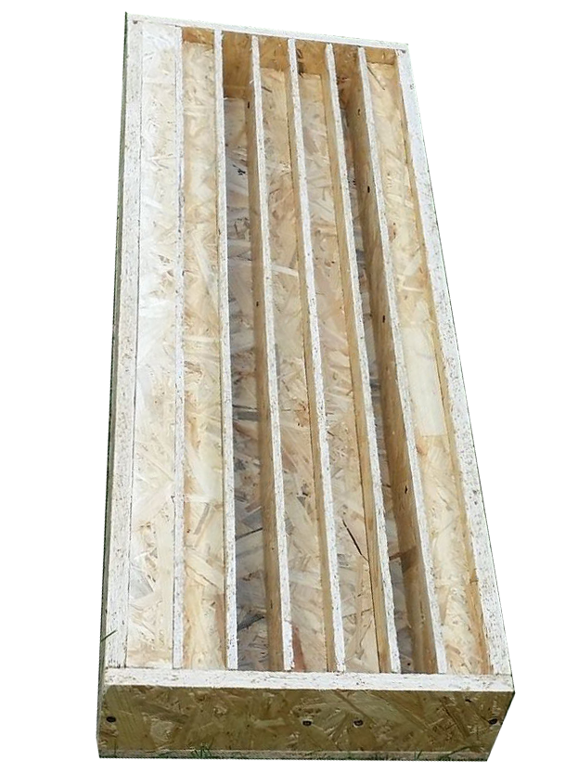
GIK acoustics QRD7 vs. Môj QRD7
Cena za materiál: 10€
Usable range:
500 – 4182hz
Vyrobené za: cca 4 hod

Slide 10
2D QRD
Zložitejší design, drahšie náklady na realizáciu, predvídateľné a vypočítateľné akustické vlastnosti, bezkonkurenčný design-ový doplnok.
Výpočet sekvencie ukladania hranolov:
Výpočet výšky daného hranola (well):
Frekvencia na kt. je difúzor stavaný sa počíta:
Odporúča sa, aby N (počet hranolov v rovine):

Slide 11
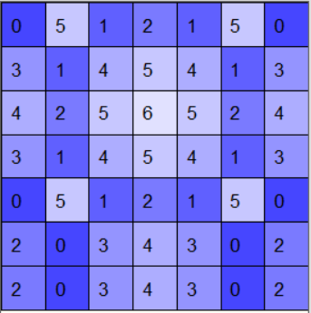
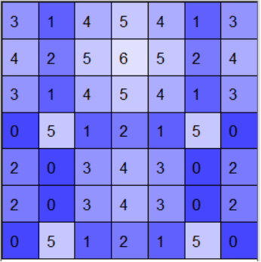
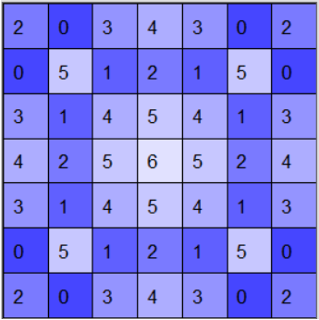
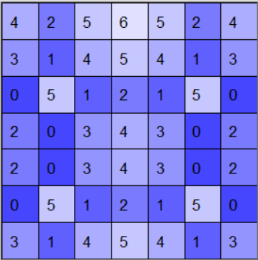
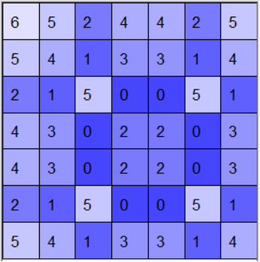
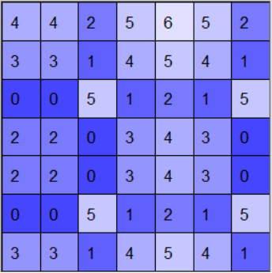
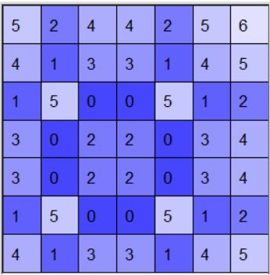
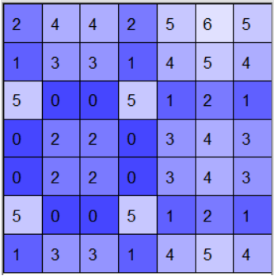
2D QRD
Vizualizácia posunu a následneho vycentrovania difúzora 2D QRD 7
Výpočet HF cutoff frekvencie, Scatter frekvencie, minimalnej posluchovej vzdialenosti od difúzora a minimálnej odporúčanej šírky štrbiny je rovnaká ako pri QRD
Odráža zvukové vlny horizontálne aj vertikálne
Aby bol difúzor symetrický (tzv. vycentrovaný v sekvencii) je potrebné ho posunúť o 1 + (N / 2) doľava a o (N / 2) dole.

Slide 12
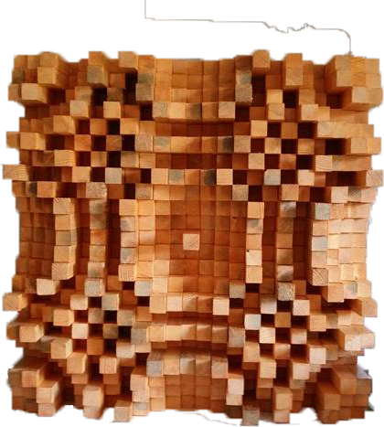
2D QRD N67 vs. Môj 2D QRD N23 difúzor
Usable range:
345 – 6860 hz
Cena: 4600€
------------------
Výrobná cena cez app: <1000€
Výroba cca: 200+hod
Usable range:
450 – 5716 hz
Materiály: 70€
Výroba: cca 30hod

Slide 13
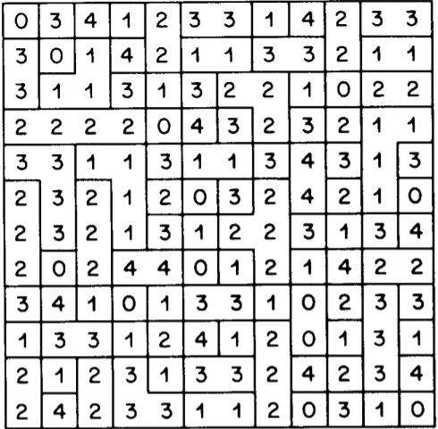
Skyline
Sekvencia hranolov:

Slide 14
Skyline
Najčastejšie stavaný difúzor od obyčajných ľudí pomocou počítačovej aplikácie Acoustic Calculator (plno videí na YouTube)
Výška hranolov:
HF cutoff, scatter frekvencia a minimálna vzdialenosť posluchového miesta je rovnaká ako pri QRD difúzore.
Jednoduché na výrobu (len 4 rôzne dĺžky hranolov)
Podľa štúdie vedeckého článku je to celkom účinný a postavenia hodný difúzor

Slide 15
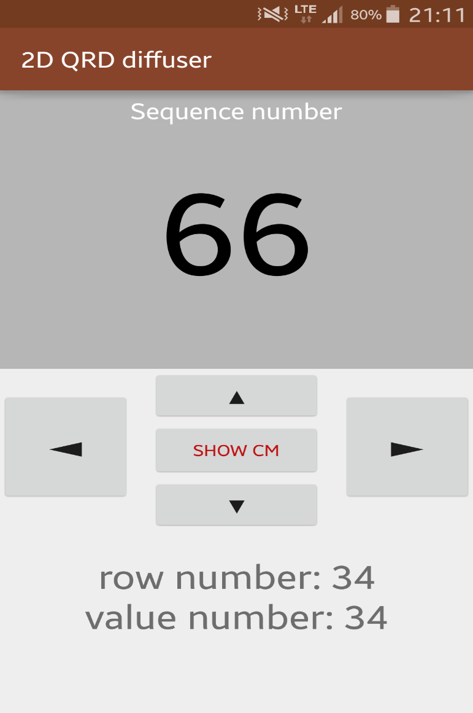
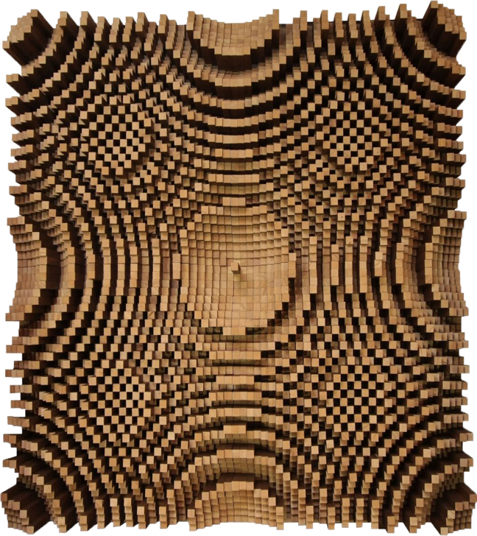
Vlastný návrh č.1
Čo je prehľadnejšie?
67 * 67 = 4489 kusov

Slide 16
Vlastný návrh č.2
Čo je výhodnejšie?
Povedzme, že chceme jeden kus 2D QRD7 difúzora na design frekvenciu 500hz.
Šírka hranola je 98mm (7 * 98mm = 686mm, kedže celková šírka difúzora by mala byť >= vlnovej dĺžke design frekvencie (wl(500hz) = 686mm) ). Tento difúzor bude fungovať od 250 až po 1768hz a pri QRD7 2D (7x7 hranolový difúzor) je najväčšia výška hranola 29,4cm.
Keď zmeníme šírku hranola na 50mm, tak sa šírka celého difúzora zmení na 350mm (7*50) a aby sme dodržali, že wl(df) <= šírka, difúzor už nebude schopný pracovať od 250hz (na design frekvencii 500hz) a teda novú design frekvenciu dostaneme: DF = 343 / 0,35 (šírka v metroch) = 980hz!
Kedže výška hranolov určuje spodnú hranicu frekvenčnej odozvy (čím vyšší hranol = tým od nižšej frekvencie funguje difúzor), prečo sa nemení v iných aplikáciách aj tá na nižšiu? ( = menej nákladov na drevo) kedže difúzor svojou šírkou už nieje >= wl(500hz) = 686mm, teda design frekvencia sa zmení na takú, aká bude vyhovovať (v tomto prípade 980hz), tým pádom máme difúzor s úplne inými vlastnosťami a najvyšší hranol úplne stačí ak bude mať 15cm, kedže zvukové vlny nižšej frekvencie ako o oktávu nižšie od DF (980 / 2 = 490) nebude schopný rozraziť. Difúzor bude fungovať od 490 až po 3430hz.

Slide 17
Vlastný návrh č.2
Čo je výhodnejšie?

Slide 18
Pozrite si priebeh práce v praxi

Slide 19
Zdroje:
Acoustic Absorbers and Diffusers: Theory, Design and Application (by Trevor J. Cox and Peter D'Antonio)
http://www.subwoofer-builder.com/qrd.htm
The QRD Diffractal: A New One- or Two-Dimensional Fractal Sound Diffusor (from D'Antonio, Peter; Konnert, John)
The Design and Application of Modular, Acoustic Diffusing Elements by R. Walker B.Sc. (Eng)., C.Eng., M.I.E.E.

Slide 20
Ďakujem za pozornosť...

